Slide 1
Mulleres das Vangardas Pictóricas Españolas e Galegas
Andrés de la Cruz Casalderrey
Diego Maestro de la Fuente
Jorge López Gayoso
Iván Vázquez Fernández
Pablo Vieites Granja

Slide 2
Índice
Olga Schacharoff
Ángeles Santos
Julia Minguillón
Remedios Varo
Maruja Mallo
María Antonia Dans
Bibliografía

Slide 3
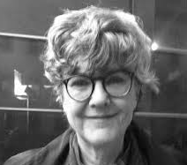
Olga Shacharoff
Naceu en Georgia, estado actualmente independente e antes englobado no Imperio ruso. Tras estudar na Escola de Belas Artes de Tiflis, trasladouse a Múnich (1910) e entrou en contacto co expresionismo alemán.
Olga Sacharoff viaxou a París en 1911, acusando a influencia de Cézanne ata sumerxirse no cubismo máis radical. Representativo de esta fase cubista de Sacharoff é o Busto femenino.

Slide 4
Olga Shacharoff
Traslado a España
O estalido da Primeira Guerra Mundial levou a Sacharoff a viaxar a España en 1915. En 1916 estableceuse en Barcelona. Algún historiador considera que ela foi a introdutora do cubismo en dicha cidade. Sacharoff colaborou na revista de Francis Picabia 391, que foi editada en Barcelona e que se considera portavoz do dadaísmo.
Vivía en Barcelona casi no anonimato total e expuso por primeira vez en dicha cidade en 1922.
En 1929, Olga e Otto viven unha crise de parella e separanse. Ela entra en una depresión e deixa de pintar durante cinco anos. Reaparece en 1934.
Ao estalar a guerra civíl española (1936), Olga trasladouse a París e reencontrouse co seu marido. Acabada a guerra, regresan a Barcelona.
En 1964, as súass amizades movilizanse para que se lle conceda aa Medalla da Ciudad de Barcelona, e o conseguen. Olga Sacharoff morre tres anos despois, en 1967.

Slide 5
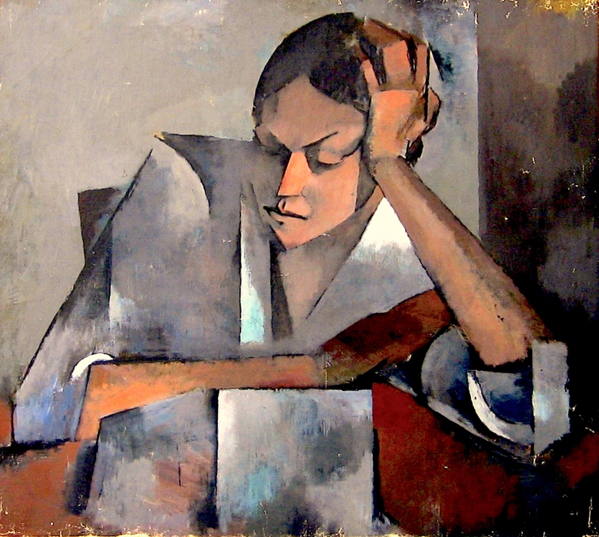
Olga Shacharoff
A partir dos anos 1930, Sacharoff deixou atrás as súas audacias máis vanguardistas. O seu estilo adoptou rasgos líricos e amables, e puxose ao servizo dunha visión idealizada de Cataluña: paisaxes, costumes, tipos populares. En xeral, predominaban as composicións con múltiples personaxes, servidas con trazos esquemáticos e vivo colorido.
Olga Sacharoff pertence a unha tradición figurativa que sdesarrollouse na España de posguerra paralelamente ao florecimiento das vanguardias no extranxeiro.
Mujer acomodada en mesa (1915)

Slide 6
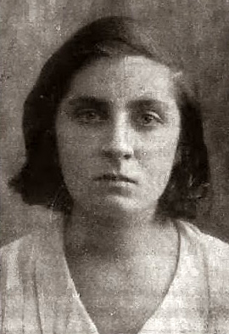
Ángeles Santos
Ángeles Santos Torroella, nace en Portbou o 7 de novembro de 1911, foi unha pintora española contemporánea e artista gráfica da xeración do 27. Comezada entre o surrealismo e o expresionismo, evolucionou cara ao postimpresionismo con temas paisaxísticos e interiores.
Durante a Guerra Civil, ela e o seu marido foron a Francia, onde o seu marido mudouse á capital dese país (París). Anos despois volveu a España foi á cidade aragonesa de Canfranc onde se mudou cos seus pais. Anos despois mudouse a París para estar co seu marido e pasaron por diferentes cidades españolas Sitges, Barcelona e Cadaqués ata que finalmente morreu o 3 de outubro en Madrid.

Slide 7
Ángeles Santos
A SÚA OBRA ESTÁ DIVIDIDA EN TRES PERIODOS:
Primeiro período: entre os anos 1920 e 1930 houbo unha gran influencia por parte do poeta inglés Cristóbal Hall, que dirixiu a escola pictórica na cidade de Valladolid e tamén tivo unha forte influencia no ambiente vallisoletano. Nesta época realizou a súa obra máis importante (Un Mundo).
Segundo período: a partir da gran fama que adquiriu a artista, o seu estilo comezou a cambiar rapidamente, que comezou a inspirarse máis no místico e realista da arte expresionista.
Terceiro período: neste momento o artista está inspirado en paisaxes como as cidades de París, Barcelona, ​​Cadaqués e Sitge; influído pola reconciliación co pintor Emilio Grau.

Slide 8
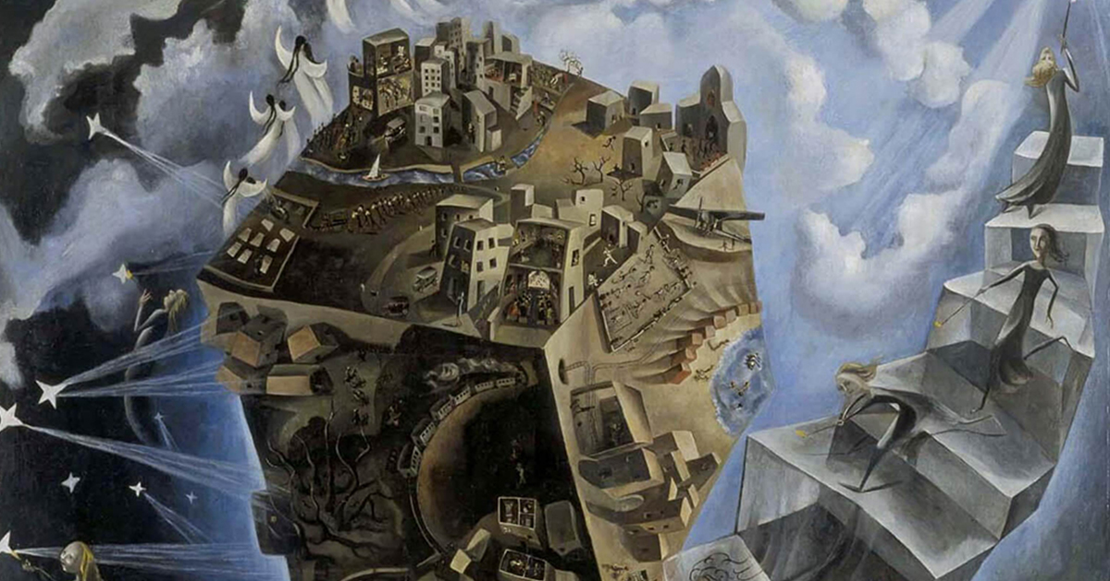
Ángeles Santos
Un mundo, (1929)

Slide 9
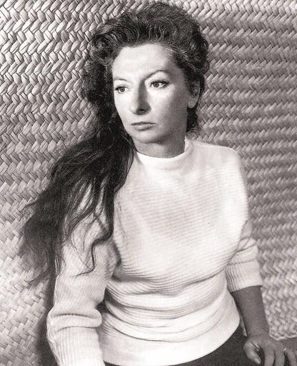
Remedios Varo
Remedios Varo foi unha famosa pintora española, considerada unha das maiores expoñentes do surrealismo, quen fuxiu xunto con o poeta Benjamin Péret a París durante a Guerra Civil Española e despois emigrou a México, onde empezou a traballar como ilustradora publicitaria.
Empezou a expoñer as súas pinturas na década do 1950, combinando o mundo onírico, a ausencia do tempo e seres fantasmais como se mostra en La ciencia inútil ou El alquimista e Papilla Estelar.

Slide 10
Remedios Varo
Remedios Varo trataba as ciencias como un tema recorrente nas súas obras, ás que expresaba con figuras estilizadas, simbolismo e arquetipos psicanalíticos. Asimesmo, o uso de máscaras e o esoterismo foron temáticas recorrentes para ela. A pesar de plasmar un arquetipo masculino, as curvas do corpo sempre foron maiormente trazadas polo pincel de Varo.
En cuanto a técnica, Varo adoitaba utilizar o óleo sobre masonite, que consistía en tallar as cores sobre o papel que fora colocado sobre unha superficie rugosa cuxa textura era previamente seleccionada para o propósito ao que estivera dirixida.
Na maioría das súas obras, a artista española utilizaba unha paleta de cor típica da Idade Media e do Gótico, rica en ocres, dourados e marróns, que parecen estar cubertos por un espeso verniz.
Ademais, Varo agregaba unha textura e unha luminosidade especial ao rostro das súas personaxes con unha incrustación de nácar, coidando cada detalle para crear efectos de realismo.

Slide 11
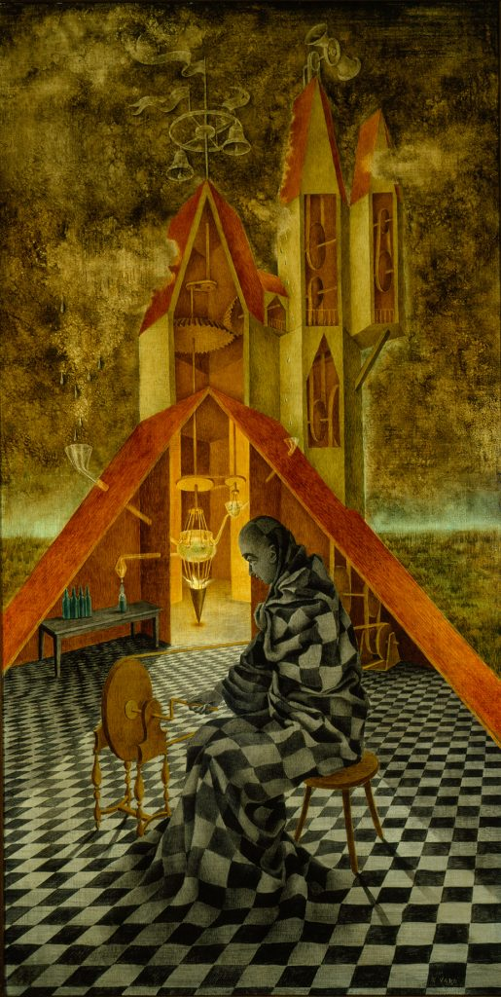
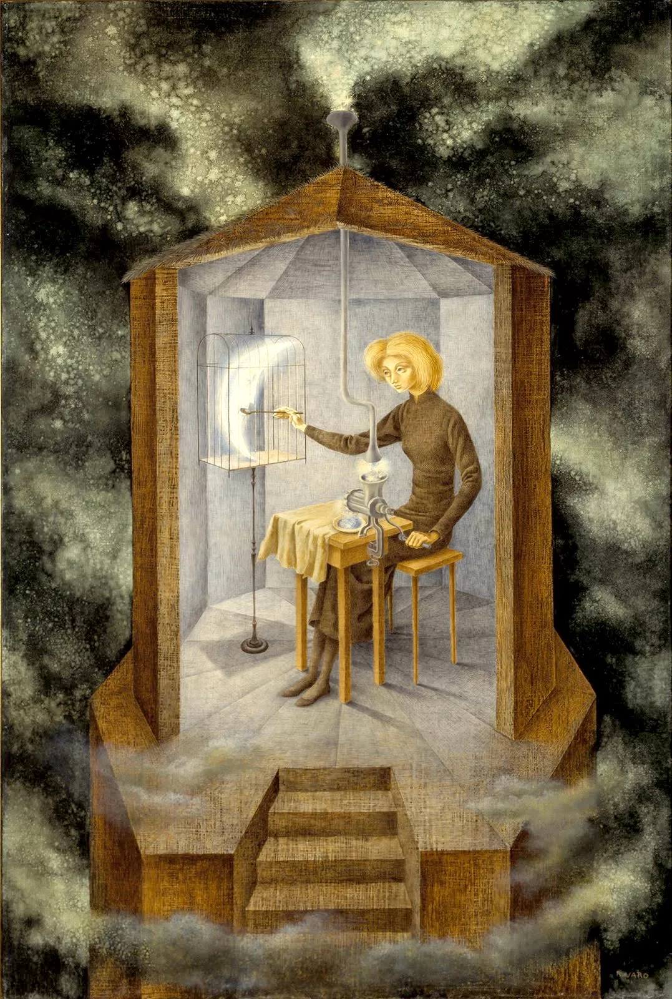
Remedios Varo
La ciencia inútil ou El alquimista (1955) á esquerda e Papilla Estelar (1958) á dereita.

Slide 12

Autoras Galegas

Slide 13
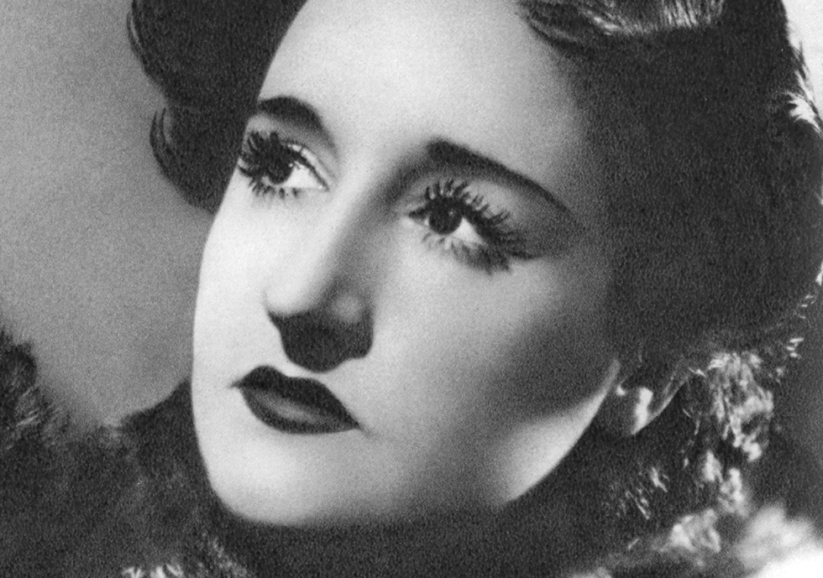
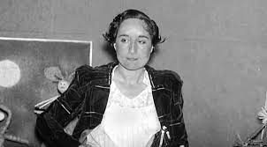
Maruja Mallo
Maruja Mallo naceu en Viveiro (Lugo), en 1902. O seu verdadeiro nome era Ana María Gómez González.
Estudou na la Real Academia de Bellas Artes de San Fernando, alí coincidiu con Salvador Dalí, que a introduce no ambiente do surrealismo e a Xeración do 27.
Ilustra algunhas obras de Rafael Alberti, como “La pájara pinta”.

Slide 14
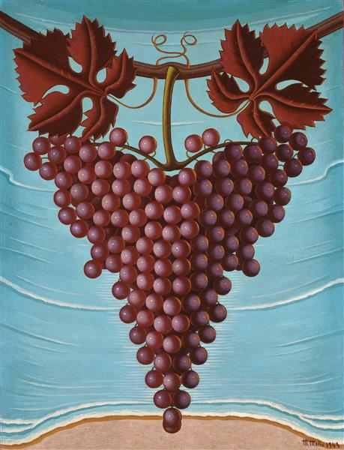
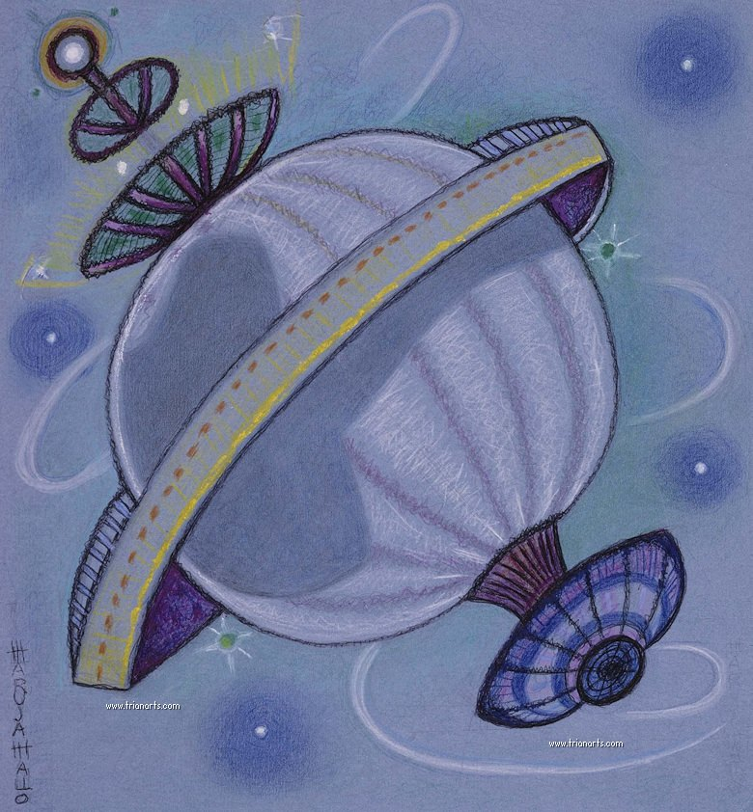
Maruja Mallo
En 1927 coñece a Ortega y Gasset e colabora como ilustradora na “Revista de Occidente”.
A súa primera exposición individual celebrase nos salons da Revista de Occidente.
Nos anos 30 viaxa a París, onde toma contacto con figuras como André Bretón, e a súa obra entra no surrealismo.
Tras regresar a España traballa como profesora pero co estalido da guerra civil trasladaráse a Arxentina.
Nos 60 volve a España. Murió en Madrid, en 1995.
El racimo de uvas (1944)
Viajeros del éter (1982)

Slide 15
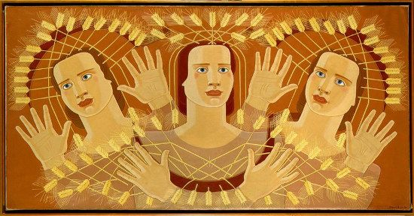
Maruja Mallo Obra
O estilo principal de Maruja Mallo foi o surrealismo, trataba de buscar a representación da vida detrás do real.
A maioría dos seus cuadros son moi coloridos A súa creatividade para conxugar as cores deulle a súa arte certos aires de movemento, o que brindoulle mais vitalidade a representacion de berbenas e festas que realizaba nas súas orbras.
Durante a súa etapa oscura 1945-1957 cambiou o abundante colorido pola escala de grises e cores oscuras o que ensombreceu o seu arte.
Moitas das súas pinturas estiveron enmarcadas dentro do exipcio, así como tamén buscou a utilización das figuras xeométricas.
El canto de la espiga (1939)

Slide 16
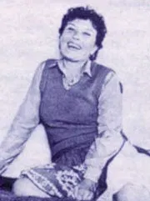
María Antonia Dans
Naceu en 1922 nun pobo coruñes, Oza dos Rios, pero a súa familia trasladouse a Curtis. Os escenarios de esta parroquia foron protagonistas nas súa obras.
En 1939 trasládase a Madrid onde asistiu ás clases do Círculo de Belas Artes e á Escola de San Fernando. Comeza a expoñer na Asociación de Artistas coruñesa e na sala Foto Club en Vigo. En 1952 cásase co escritor e periodista Vimianzo Celso Collazo Lema,que a introduce no ambiente artístico e literario da capital de España. Alí coñece a moitos pintores e escritores, entre eles Zabaleta, Palencia, Carmen Laforet, José Hierro e Cela.
Morreu en Madrid en 1988. A súa obra encóntrase en numerosos paradores e en outros edificios oficiales e públicos. Tamén pode encontrarse parte da súa obra no Museo de Arte Contemporáneo de Madrid e en moitos museos de Galicia.

Slide 17
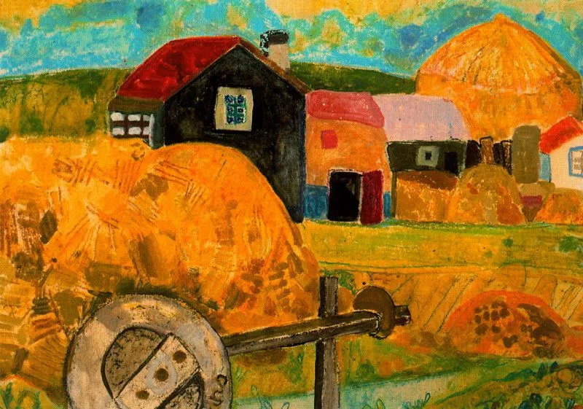
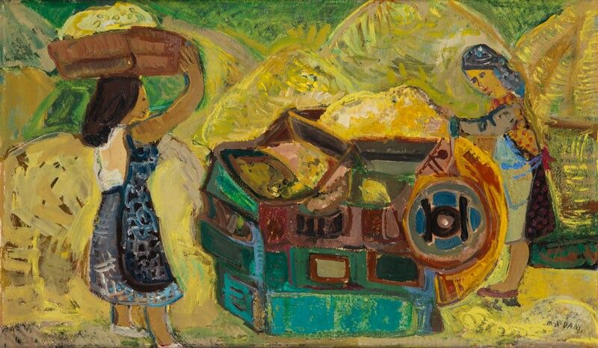
María Antonia Dans
María Antonia Dans desta ca polo seu expresionismo tardío inspirado na sociedade galega. Nas súas obras destaca a intensidade cromática combinada con un estilo esquemático e sencillo con simplificación de líneas e falseamiento de perspectivas. Ás súas representacións son apacibles e expresan unha vida placentera e feliz a través da inxenuidade e o cromatismo.
Unha das súas primeira obras foi “Aldea gallega” na que se se reflexa a vida rural de Galicia.
Moitas das súas representacións eran mulleres. Centrábase sobretodo nas mulleres galegas que vendín nos mercados e plazas.
Aldea Gallega (1950)
Mujer vendiendo (1965)

Slide 18
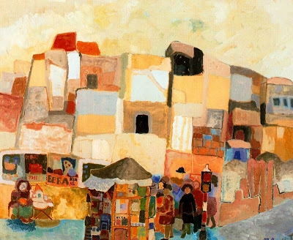
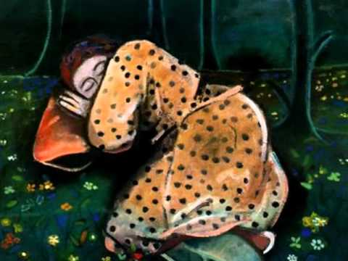
María Antonia Dans
Na súa última etapa as súa obras representaron un expresionismo salvaxe e próximo ao dos vanguardistas alemanes y franceses. Tamén creou obras de naturalismo máxico de fraxilidad melancólica e coun fondo de cuento infantil triste.
Exemplo deste expresionismo salvaxe e a obra calle con kiosko na que se mostra unha deformación de la realidad nas casas que parecen simplemente cubos. Na parte inferior móstrase un grupo de xente que simboliza a angústia do ser humano na sociedade.
No seu derrradeiro cuadro mostrase ese naturalismo infantil plasmado nos debuxos dos contos .
Calle con kiosko (1969)
Mujer durmiendo (1984)

Slide 19
Bibliografía
Información: https://www.admagazine.com/cultura/leonora-carrington-y-remedios-varo-como-distinguir-sus-grandes-obras-20200830-7343-articulos.html, Maruja Mallo. Ilustración,Pintura. Biografía y obras en España es cultura. (xn--espaaescultura-tnb.es), https://es.wikipedia.org/wiki/Ángeles_Santos_Torroella, http://dbe.rah.es/biografias/32554/maria-antonia-dans-boado, https://www.afundacion.org/es/coleccion/autor/dans_boado_maria_antonia, https://es.wikipedia.org/wiki/Mar%C3%ADa_Antonia_Dans
Ilustracions:
El Racimo De Uvas, 1944 - Maruja Mallo - WikiArt.org, Maruja Mallo (Ana María Gómez González) - Canto de las espigas (museoreinasofia.es), La pintura Mujer acodada en mesa se expone en la Sala Kubo | Museo Art Nouveau y Art Déco Casa Lis (museocasalis.org), https://www.pinterest.es/lamemoriadegalicia/mar%C3%ADa-antonia-dans-1927-1988/, https://rocioes.wordpress.com/2015/05/15/mujeres-gallegas-maria-antonia-dans-la-eterna-nina-pintora/, http://conchamayordomo.com/2020/04/24/maria-antonia-dans/ ,

